Slide 1
C++和Java的 lambda表达式 机制
λ-calculus
Lambda in C++
Lambda in Java
刘佳盼 17307130113
王 昊 17307130027
王 茹 17307130285

Slide 6
Java 8 引入lambda表达式
表达能力提升，更简洁；
流线化 + API = 并行处理；
其他好处。

Slide 7
语法
操作符：->
用法：参数 + 操作符 + lambda体
(parameters) -> expression // lambda体包含单独一个表达式（表达式体）
(parameters) -> {statements;} // lambda体包含一个代码块（块体）
// 表达式体
double myMath() { return 123.45; }
() -> 123.45; // 没有参数，参数列表为空，返回常量值123.45
Integer add(Integer x, Integer y) { return x + y; }
(x, y) -> x + y; // 类型推断
(Integer x, Integer y) -> x + y; // 指定类型
(parameters) -> expression // lambda体包含单独一个表达式（表达式体）
(parameters) -> {statements;} // lambda体包含一个代码块（块体）
// 表达式体
double myMath() { return 123.45; }
() -> 123.45; // 没有参数，参数列表为空，返回常量值123.45
(parameters) -> expression // lambda体包含单独一个表达式（表达式体）
(parameters) -> {statements;} // lambda体包含一个代码块（块体）
(parameters) -> expression // lambda体包含单独一个表达式（表达式体）
(parameters) -> {statements;} // lambda体包含一个代码块（块体）
// 表达式体
double myMath() { return 123.45; }
() -> 123.45; // 没有参数，参数列表为空，返回常量值123.45
Integer add(Integer x, Integer y) { return x + y; }
(x, y) -> x + y; // 类型推断
(Integer x, Integer y) -> x + y; // 指定类型
// 块体
(int x, int y) -> { int max = x > y ? x : y;
return max;
}

Slide 8
语法：作为参数传递
匿名内部类->lambda表达式
// 匿名内部类
button.addActionListener(new ActionListener(){
public void actionPerformed(ActionEvent actionEvent){
System.out.println("button detected");
}
});
// lambda表达式
button.addActionListener(
event -> System.out.println("button detected"));
// 匿名内部类
button.addActionListener(new ActionListener(){
public void actionPerformed(ActionEvent actionEvent){
System.out.println("button detected");
}
});
// lambda表达式
button.addActionListener(
event -> System.out.println("button detected"));
匿名内部类==lambda表达式?

Slide 9
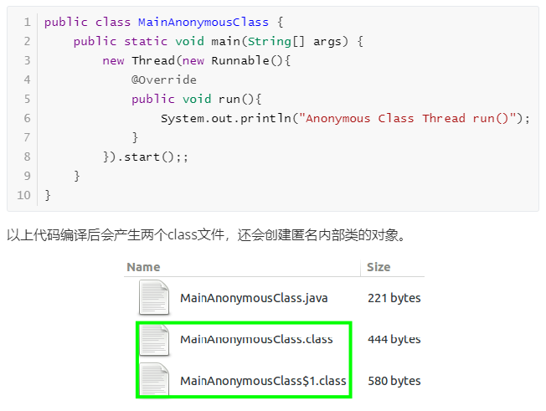
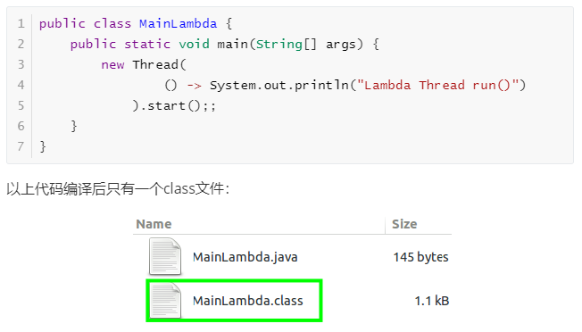
不是匿名内部类
Lambda表达式
匿名函数类

Slide 10
函数式接口
函数式接口是仅包含一个抽象方法的接口，通常表示单个动作。
1. 代码简洁。函数式编程写出的代码简洁且意图明确，使用stream接口让你从此告别for循环。
2. 多核友好。Java函数式编程使得编写并行程序从未如此简单，你需要做的就是调用一下parallel()方法。

Slide 11
函数式接口与lambda表达式
Lambda表达式提供了一种将代码片段转换为对象的方法。
// functional interface
@FunctionalInterface // 可选，指明的话，编译器会检查接口是否符合函数接口规范
public interface Runnalbe{
void run();
}
// before
Runnable runnable1 = {
@Override
void run(){
System.out.println(“Running”);
}
};
// functional interface
@FunctionalInterface // 可选，指明的话，编译器会检查接口是否符合函数接口规范
public interface Runnalbe{
void run();
}
// before
Runnable runnable1 = new Runnable(){
@Override
void run(){
System.out.println(“Running”);
}
};
// functional interface
@FunctionalInterface // 可选，指明的话，编译器会检查接口是否符合函数接口规范
public interface Runnalbe{
void run();
}
// before
Runnable runnable1 = new Runnable(){
@Override
public void run(){
System.out.println(“Running”);
}
};
// functional interface
@FunctionalInterface // 可选，指明的话，编译器会检查接口是否符合函数接口规范
public interface Runnalbe{
void run();
}
// before
Runnable runnable1 =
@Override
run(){
System.out.println(“Running”);
}
};
// functional interface
@FunctionalInterface // 可选，指明的话，编译器会检查接口是否符合函数接口规范
public interface Runnalbe{
void run();
}
// before
Runnable runnable1 = {
(){
System.out.println(“Running”);
}
};
// functional interface
@FunctionalInterface // 可选，指明的话，编译器会检查接口是否符合函数接口规范
public interface Runnalbe{
void run();
}
// before
Runnable runnable1 = new Runnable(){
@Override
public void run(){
System.out.println(“Running”);
}
};
//after
Runnable runnable2 = () -> System.out.println(“Running”);

Slide 12
泛型函数式接口
可以在参数相同的情况下返回不同类型的值
参见下周关于 Java的泛型机制 的报告
// 定义一个泛型函数式接口
interface SomeFunc<T>{
<T> func();
}
SomeFunc<String> s = () -> “This is a String”;
SomeFunc<Integer> n = () -> 123.45;

Slide 13
变量捕获
lambda表达式可以获取或设置其外层类的实例或静态变量的值，以及调用其外层类定义的方法
具有final或者effectively final语义
Callable<String> helloCallable(String name){
String hello = “Hello”;
return () -> {
name = “Liu Jiapan”; // ERROR1 不能修改
String name = “Liu Jiapan”; // ERROR2 不能重名
return hello + “, ” + name; };
}

Slide 14
变量捕获：闭包
Capture-by-value
Parallel
int sum = 0;
list.forEach(e -> {sum += e.size(); }); // ERROR
// use reduction to parallel
int sum = list.stream().mapToInt(e -> e.size()).sum();
int sum = list.stream().mapToInt(e -> e.size()).reduce(0, (x,y) -> x + y);

Slide 15
Lambda in Java
在Java中，
Lambda表达式有函数式接口、变量捕获和类型推断机制的支持；
偷点懒，按值捕获变量；
提供更强大的并行处理功能（参见下周关于 Java的并行机制 的报告）。

Slide 16
总结

Slide 17
参考资料
[1] https://www.cs.utah.edu/~mflatt/past-courses/cs7520/public_html/s06/notes.pdf
[2] https://en.wikipedia.org/wiki/Lambda_calculus
[3] https://cs242.stanford.edu/f19/lectures/02-1-lambda-calculus
[4]
[5]
[6]
[7]
[x] Java 8编程参考官方教程（第9版）
[x] 深入理解Java函数式编程和Streams API
[x] The Java® Language Specification
[x] Java 8 Lambdas, Richard Warburton
[x] Beginning Java 8 Language Features, Kishori Sharan
[x] http://cr.openjdk.java.net/~briangoetz/lambda/lambda-state-final.html

